Slide 1
Revisión histórica de Sarcoma de Kaposi en la era pre-TARAA:
Evolución con diferentes esquema de quimioterapia.
Remisión con el uso de Ganciclovir
Dra. Patricia Volkow, Dra Benedicte Jacquemin, Dr.Juan W Zinser y Dr. Rogelio Perez Padilla

Slide 2
Sarcoma de Kaposi
Descrito en 1872 por el patólogo húngaro Moritz Kaposi.
      en hombres del mediterráneo de ascendencia judía
En los 70s se describió en pacientes con trasplante de órganos sólidos, sometidos a inmunosupresión iatrógena.
    Su incidencia se incremento con el uso de inhibidores de calcineurina
    Remisión de SK al suspender terapia inmunosupresora
    Asociado a la aplicación de corticoesterioides localmente.

Slide 3
Sarcoma de Kaposi
Formas Epidemiológicas:
  Clásica
  Endémica Africana
  Asociada a transplante de organos
  Epidémica asociada VIH/SIDA

Slide 4
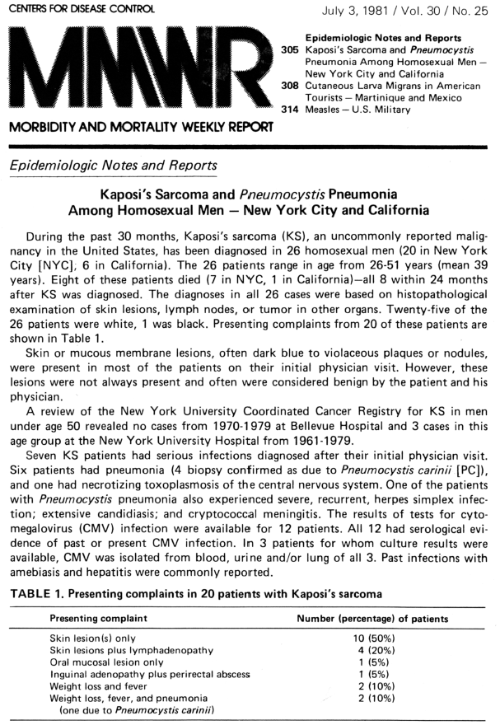
Epidémico:
  Neoplasia oportunista mas frecuente asociada al VIH/SIDA
  USA SK 20,000 veces mas común en personas con SIDA que en la población general y 300 veces mas común que en otros pacientes inmunosuprimidos
  Segunda epidemia
  Enfermedad enigmática
  Curso clínico indolente, muerte por otros eventos definitorios de SIDA ó una enfermedad rápidamente progresiva, fulminante y llevar a la muerte al paciente en semanas.
  Piel, ganglios linfáticos, tubo digestivo y pulmón

Slide 5
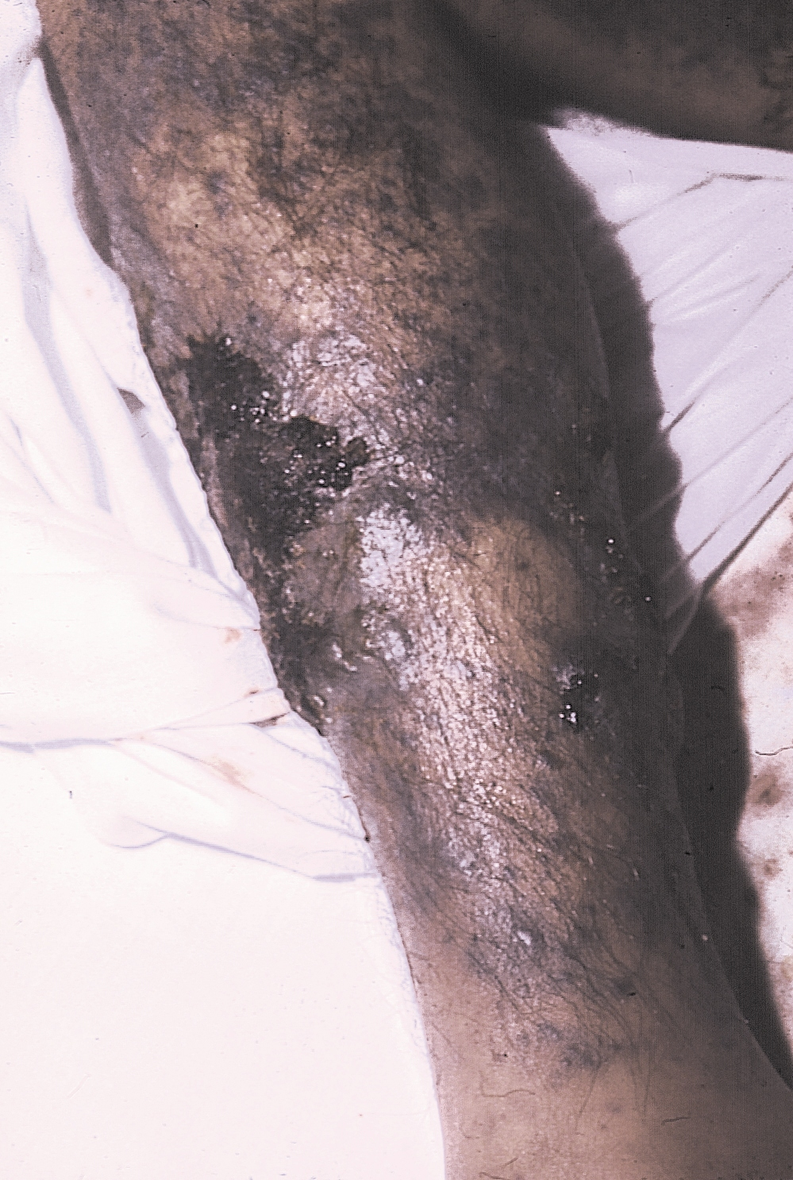
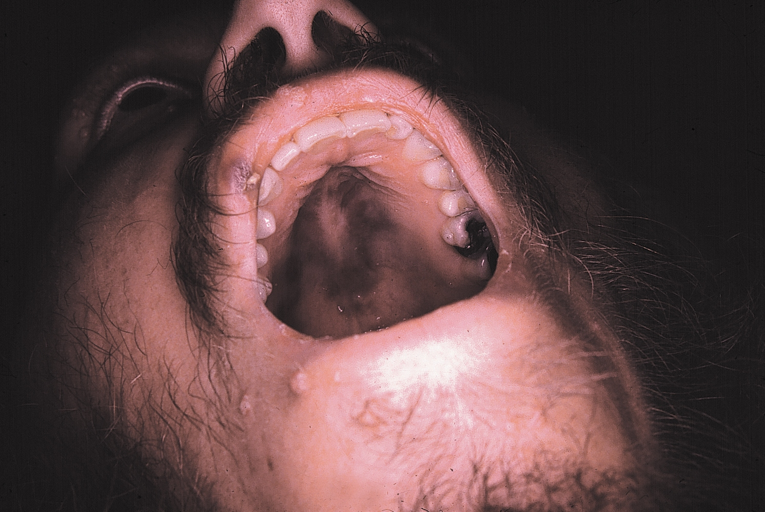
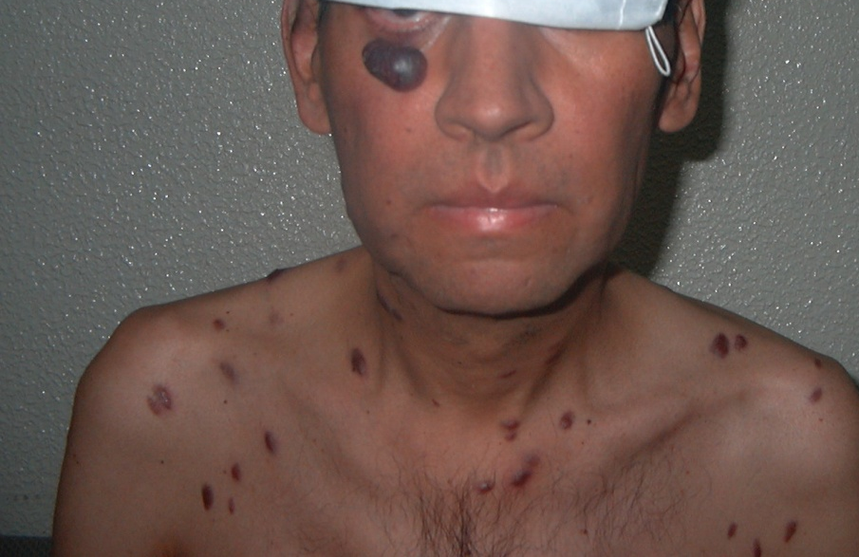
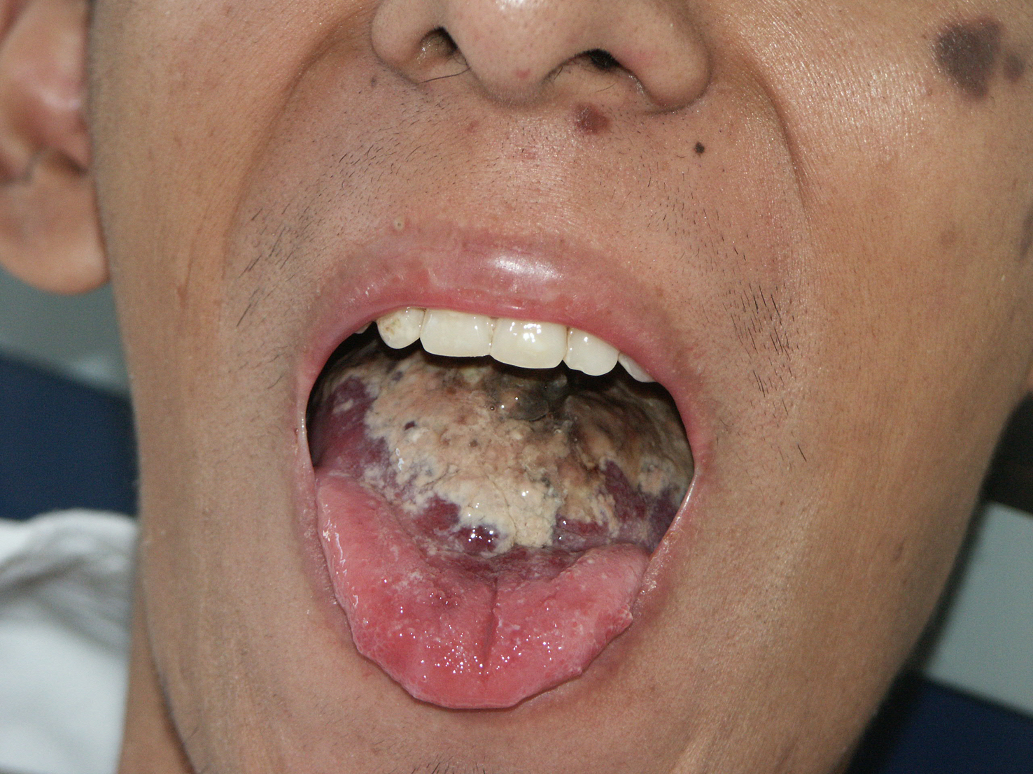
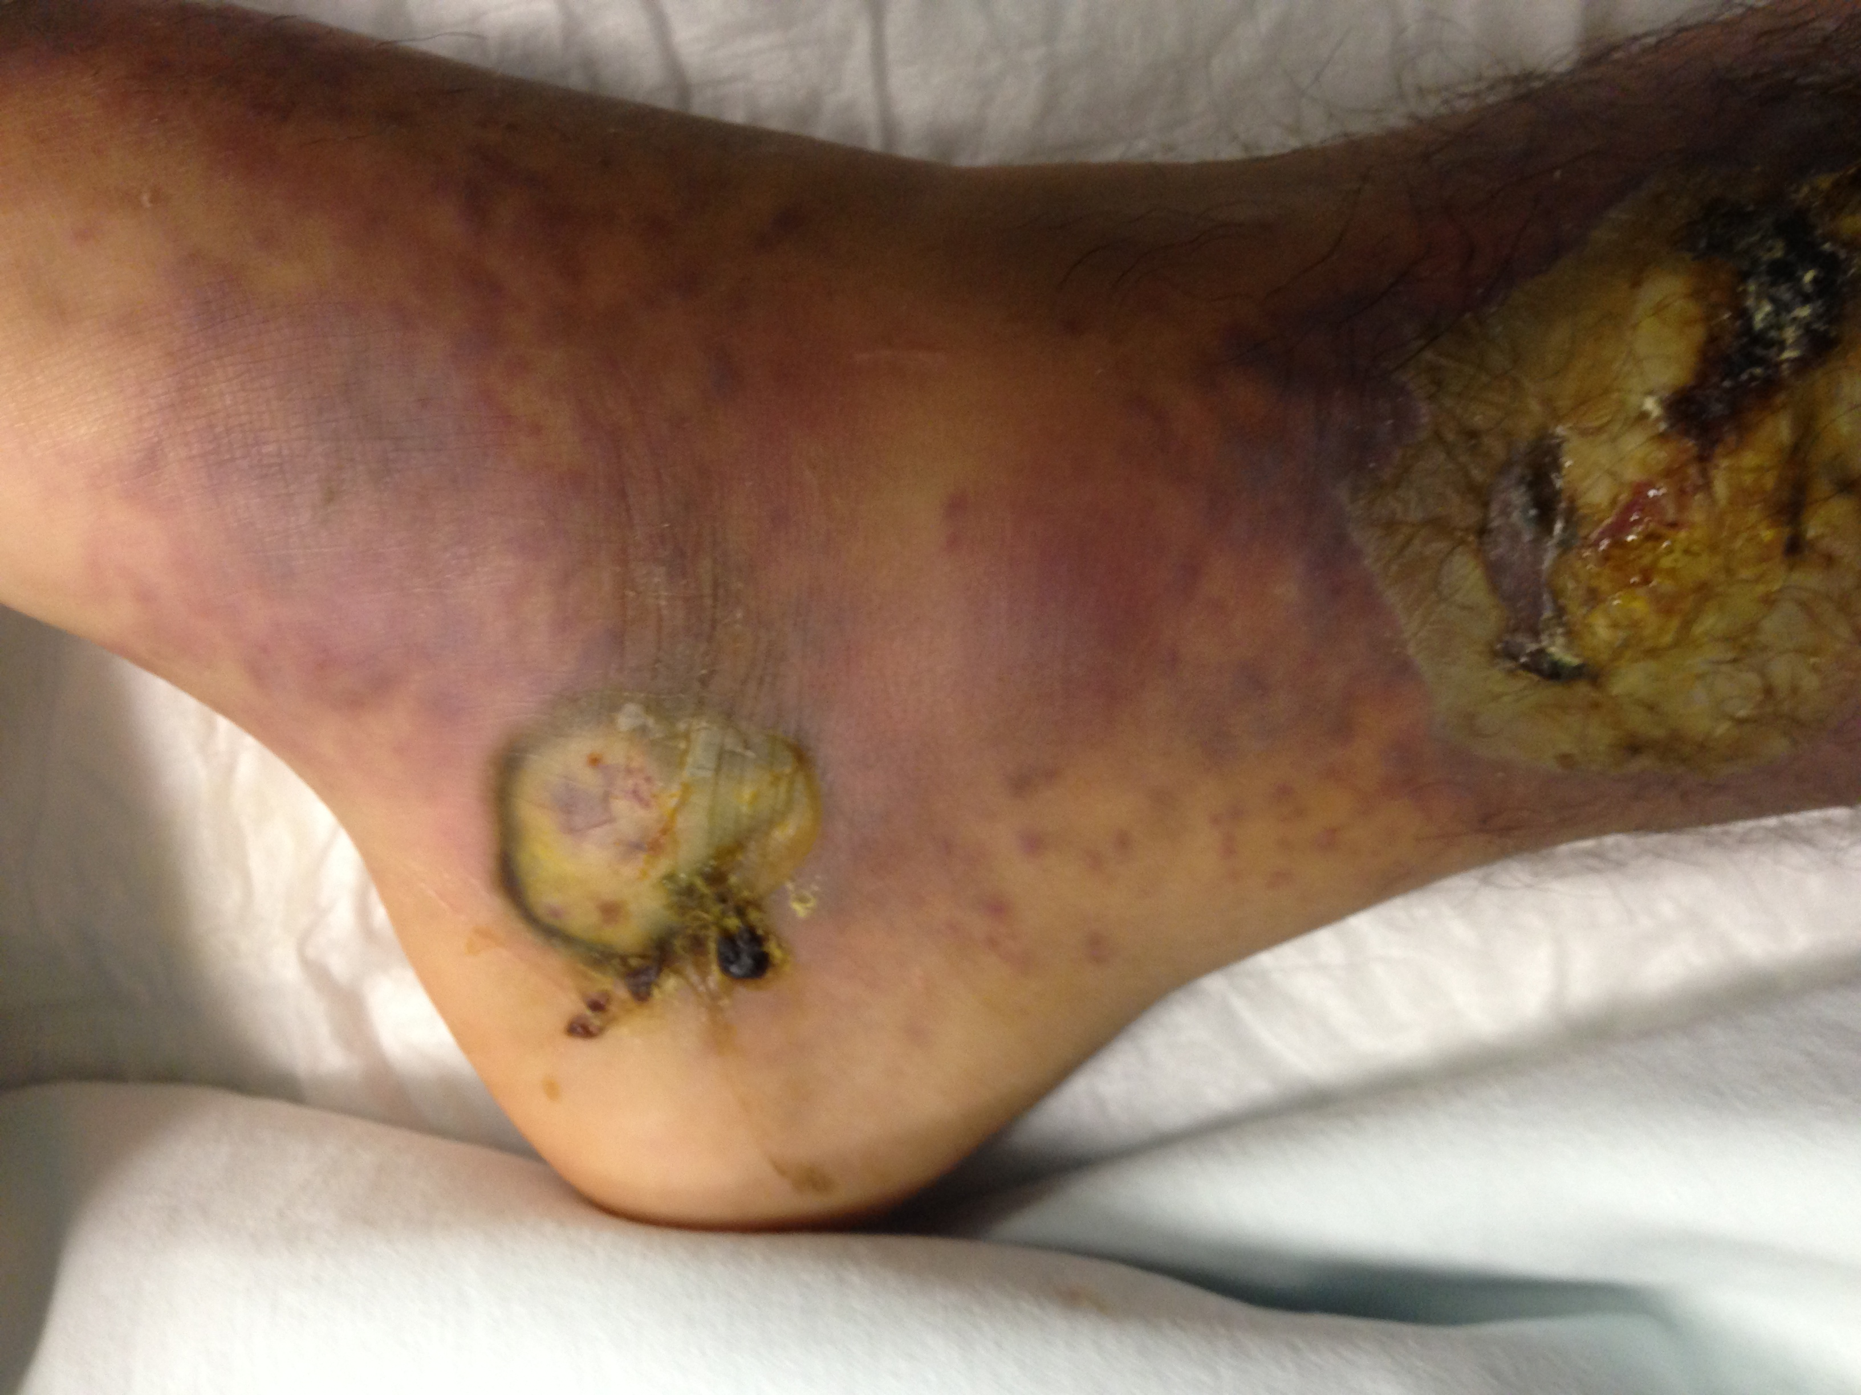

Slide 6
Virus HHV-8/ KSHV
Virus del Sarcoma de Kaposi
(descrito 1994) es un imitador molecular.
  No codifica para genes transformadores como Epstein Barr
  Su genoma codifica para genes reguladores humanos intra y extra celulares.
    Dos protonocogenes: Cyclina D y bcl2
    Dos citoquimocinas IL-6 y la Proteina inflamatoria de los macrófagos MIP.
    Receptor de la proteina G acopladora GCR
    Factor regulador del Interferon viral vIRF down regulates la producción de interferon alfa y y beta.

Slide 7
Sarcoma de Kaposi
Patogénesis
  Identificación por PCR de genoma VHH- 8 o VSK en todas las lesiones de las diferentes variantes epidemiológicas de SK.
    Células endoteliales/células en huso
      Estados lítico y latente del HH-8/SKV
      En la mayoría de la células de SK estado latente no reproductivo.

Slide 8
Sarcoma de Kaposi
Era pre-TARAA
Oncólogos manejo a base de quimioterapia; inclusive esquemas mieloablativos con sobrevidas muy cortas.
Infectologos: SK limitado a piel únicamente con antiretrovirales, y/o aplicación local de algunos agentes, crioterapia e inclusive radioterapia para lesiones estéticas
Evitar incrementar la inmunosupresión, factor indispensable en la patogénesis y desarrollo de esta enfermedad.
Era TARAA
Se observó remisión de lesiones en pacientes con SK que recibían TARAA
Entre 9 y 50% de los pacientes con SK pueden alcanzar remisión completa solo con el manejo antiretroviral.

Slide 9
Se ha probado actividad in vitro contra el HHV8/KSHV, de varios agentes antivirales entre ellos foscarnet, cidofovir y el ganciclovir.
En pre-TARAA los pacientes con SIDA que recibían ganciclovir o foscarnet profiláctico tenían un riesgo significativamente menor de desarrollar Sarcoma de Kaposi *
*Mocroft A. Anti-herpesvirus treatment and risk of Kaposi's
Sarcoma in HIV infection. AIDS. 1996 Sep;10(10):1101-5.

Slide 10
Objetivos:
Evaluar la evolución de pacientes que habían recibido ganciclovir para manejo infección por CMV en la era pre-TARAA
  Evaluar la evolución de pacientes con SK tratados con diferentes esquema de quimioterapia era pre-TARAA

Slide 11
Material y Métodos
Estudio retrospectivo
  Revisión del expedientes de los pacientes con Sarcoma de Kaposi de la Clínica de VIH/SIDA del INCan desde 1987 hasta 1996 (era pre-TARAA)
    la edad, sexo, ruta de transmisión, si recibieron quimioterapia el tipo y número de ciclos, si recibieron o no radioterapia, uso de ganciclovir, desenlace,
  Se incluyeron solo pacientes que recibieron ganciclovir al menos por 21 días.
Se describe el curso clínico de los 4 pacientes que presentaron remisión de Kaposi posterior a la administración de ganciclovir y antes del inicio de esquema antiretroviral con inhibidores de proteasa.

Slide 12
Resultados
Primer caso SK diagnosticado en 1985
155 casos de SK hasta 1996
Edad promedio fue 32 años (mediana de 33.6 años, (rango de 20-59).
99.3% eran hombres
68.6% refirieron ser HSH, el 18.9% bisexuales, 9.8% heterosexuales.

Slide 13
Resultados
En 150 pacientes con la información
12 pacientes recibieron ganciclovir
8 recibieron 21 o mas días.
  Uno se excluyo del análisis porque había recibido previamente interferón y ganciclovir +PDN¹
  Uno falleció a las 8 semanas de iniciado el ganciclovir con deterioro del Sarcoma de Kaposi,
  Dos se perdieron a las semana 15 y 12 con deterioro del SK
  7 pacientes que recibieron mas de 21 días de ganciclovir cuatro tuvieron remisión completa) comparado con 106 pacientes que nunca recibieron ganciclovir con solo 6 remisiones completas (p=0.001)
  Volkow PF et al Life-threatening exacerbation of Kaposi's sarcoma after prednisone treatment
  For mmune reconstitution inflammatory syndrome. AIDS. 2008 Mar 12;22(5):663-5.

Slide 14
Resultados

Slide 15
Resultados
72 (47.4%) pacientes recibieron quimioterapia,
  13 (18%) adriamcina+vincristina+bleomicina Promedio 3.7 ciclos (rango 1-6)
  51 (71.8%) recibieron bleomicina+vincristina un Promedio 6.5 ciclos (rango 1-24)
  7 (9.8%) recibieron bleomicina
    Promedio 5.5 ciclos (rango 1-12)

Slide 16
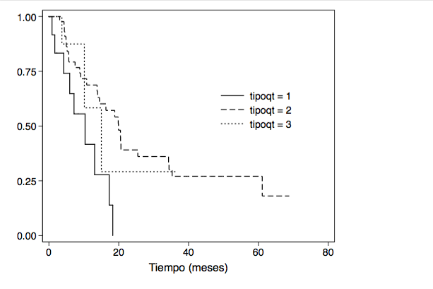
Curva de supervivencia de Kaplan Meier por tipo de esquema de quimioterapia en pacientes con SIDA y Sarcoma de Kaposi en la era pre-TARAA.
Adriamicina + Vincristina + Bleomicina
Vincristina + Bleomicina
Bleomicina
p=0.05, (HR= 0.47 (IC 95% 0.22-1.01) ajustado por edad y compromiso pulmonar.

Slide 17
Conclusiones:
Cuatro pacientes que recibieron ganciclovir por 21 días o > para manejo CMV en la era pre-TARAA tuvieron remisión completa previo al uso de IPs.
  Dos de ellos nunca recibieron quimioterapia
  Remisión completa aun con cuentas bajas de CD4
Se observo una disminución en la supervivencia pacientes con SK tratados ABV comprado con VB o B media 161 vs 356 días en la era pre-TARAA.
Se requieren estudios prospectivo para establecer el papel terapéutico de la terapia anti-HHV-8 en el manejo del SK

